Slide 1
臺中市政府民政局 112年度CEDAW教材
CEDAW於殯葬業務之運用
本局所屬生命禮儀管理處提供

Slide 2
消除對婦女一切形式歧視公約
1979（民國68）年聯合國大會通過「消除對婦女一切形式歧視公約」（以下簡稱CEDAW），並在1981（民國70）年正式生效，其內容闡明男女平等享有一切經濟、社會、文化、公民和政治權利，締約國應採取立法及一切適當措施，消除對婦女之歧視，確保男女在教育、就業、保健、家庭、政治、法律、社會、經濟等各方面享有平等權利。此一公約可稱之為「婦女人權法典」，開放給所有國家(state)簽署加入，不限於聯合國會員國，全世界已有189個國家簽署加入。
為明定CEDAW具國內法效力，行政院於2010（民國99）年5月18日函送「消除對婦女一切形式歧視公約施行法」草案，經立法院2011（民國100）年5月20日三讀通過， 總統6月8日公布，自2012（民國101）年1月1日起施行。

Slide 3
喪葬禮俗中的不平等
對同志的不平等
傳統喪禮以父權為中心
許多儀節規劃和設計以兒子和男孫為主體，多呈現男尊女卑現象
男性為主要祭祀傳承者
未按照亡者認同的性別著裝
同志的伴侶在訃聞上沒有正確的稱謂，沒有治喪地位
基督教同志找不到牧師主持奠禮
對女性的不平等

Slide 4
傳統喪禮中對女性的不平等
未嫁女兒及離婚女性不能入祖先牌位
出嫁女兒回家奔喪要哭路頭
女性不能捧斗、咬子孫丁、執招魂幡
女性不能主祭、讀哀章
女性不能主持點主儀式
一定由女性拜飯
訃聞順序
違反人性的喪葬習俗
夫妻不相送
白髮人不送黑髮人
性別刻板印象
女性只能擔任招待、化妝師
男性擔任負責人、司儀、護棺人員

Slide 5
傳統的喪禮
負責規劃辦理整個喪葬事宜的主事者一律由男性擔任。
亡者的墓碑、骨灰罐上的銘文，只刻孝男名字或刻「男○大房」，不能刻孝女的名字。
女兒只能參加「女兒七」。
嫁出去的女兒不能祭拜娘家祖墳。
未嫁或離婚的女兒，即便去世了，也不能進入原生家庭所供奉的祖先牌位中，受到後世子孫的祭拜。

Slide 6
現代的喪禮
家族協商 角色分工 共負傳承責任
女性也可主持儀式、讀哀章，表達心意。
男女皆可捧斗、執幡、主祭、封釘。
不分子或女皆可在墓碑或骨灰罈上落款或寫「陽世子孫一同」。
不分子或女皆可以為做七等喪葬儀式共同出錢出力辦理。
建議未婚及離婚女性也可以有選擇權，將來可進入原夫家宗祠與兒女一起共祀或納入原生家庭中的牌位

Slide 7
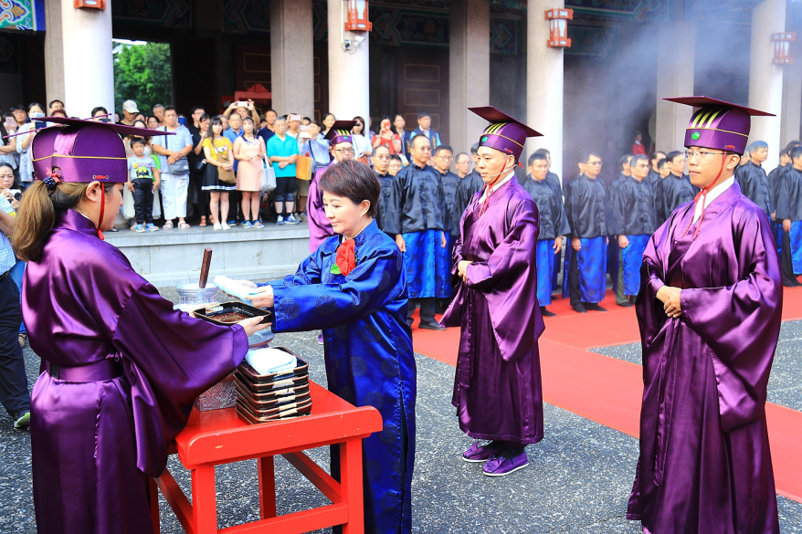
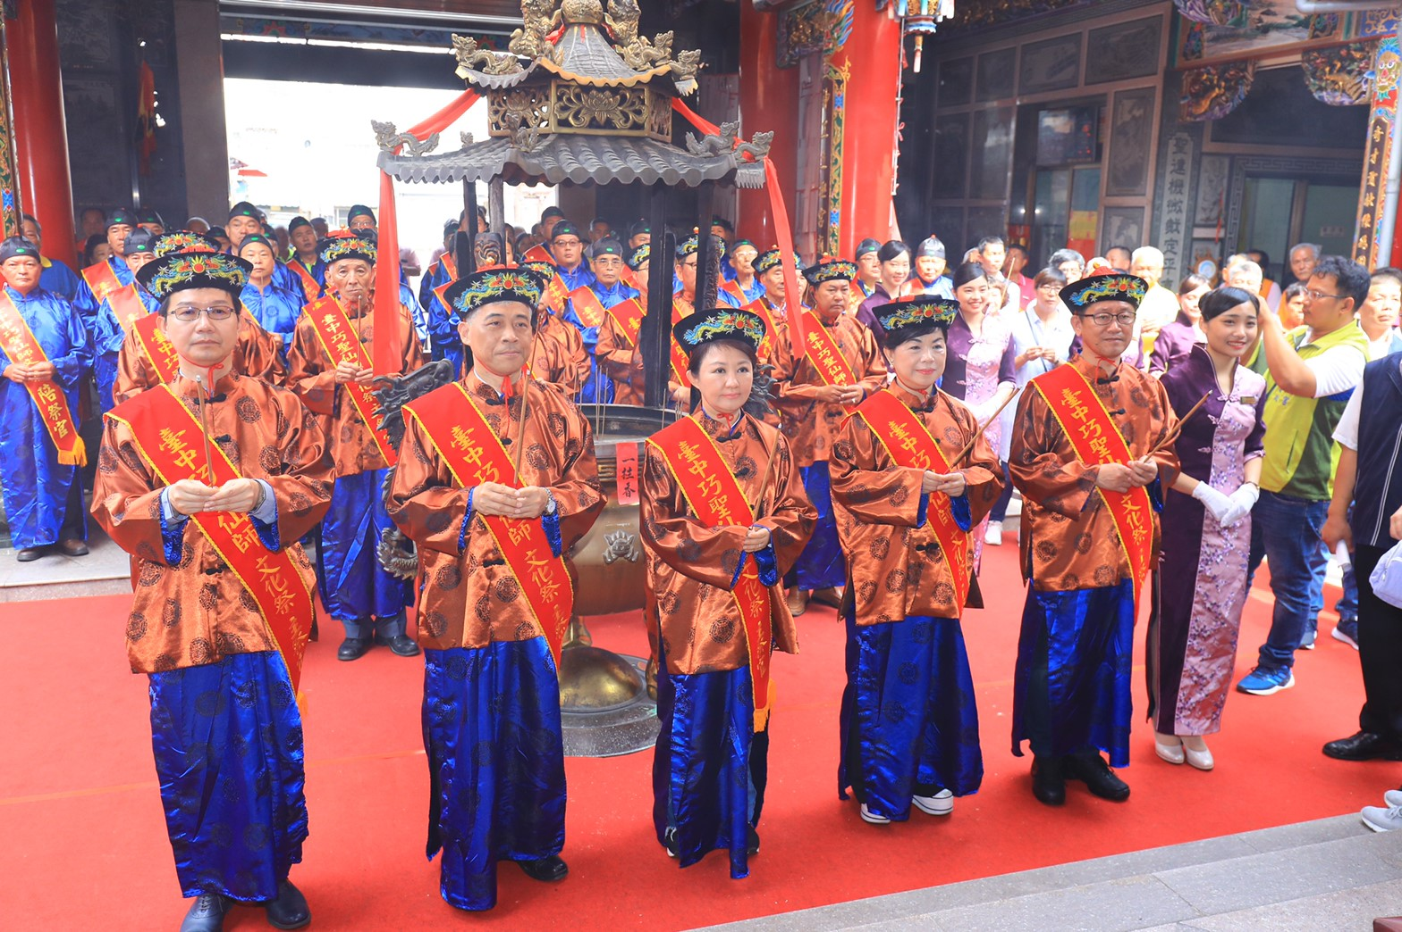
喪葬禮俗正在逐漸轉變
女性也可以擔任主奠者
臺中近10年首位女正獻官 市長盧秀燕循古禮祭孔
巧聖仙師誕辰～歷史上首位女總主祭官

Slide 8
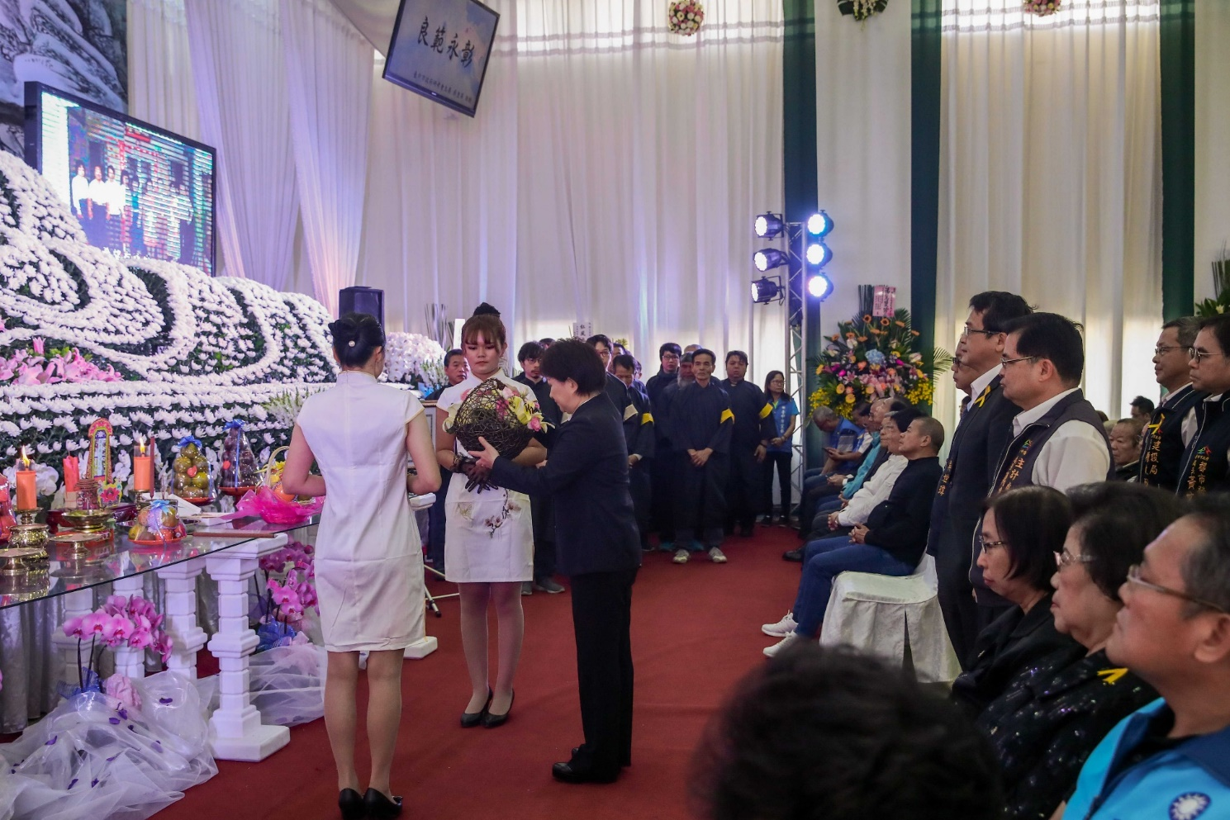
奠禮角色不被性別侷限
市長盧秀燕擔任主奠，率領多位局處首長獻香致哀。

Slide 9
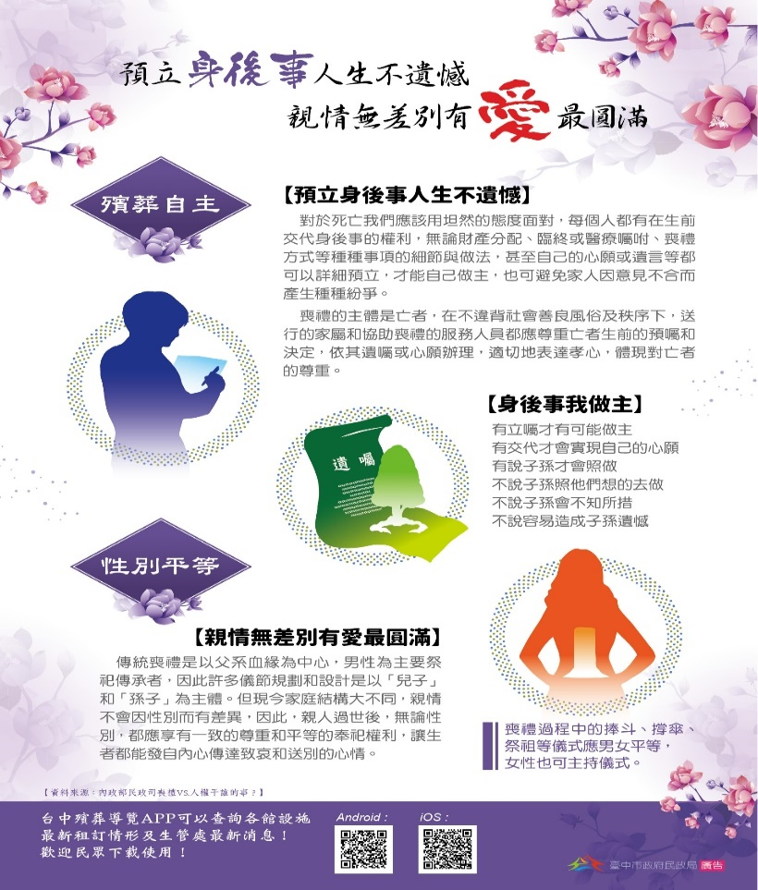
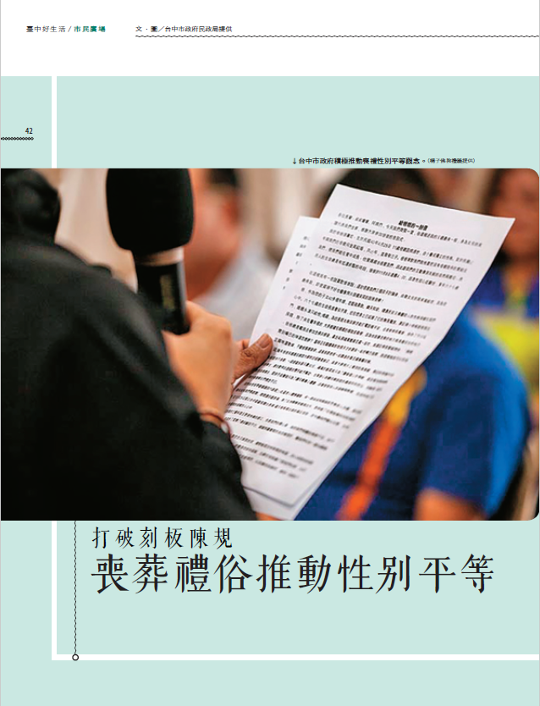
突破傳統舊思維 公私齊心獲尊重
107年12月號台中好生活月刊~讓更多民眾看見喪葬禮俗中的傳統突破
性別平等宣導海報~
親情無差別 有愛最圓滿

Slide 10
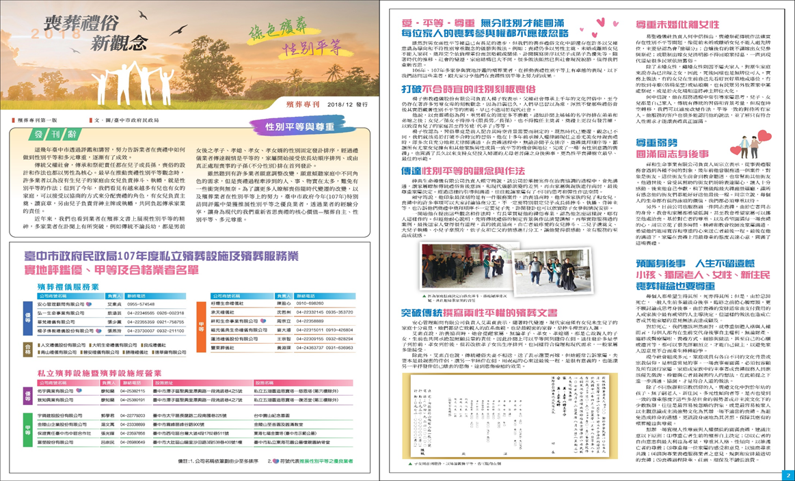
突破傳統舊思維 公私齊心獲尊重
殯葬專刊第一版以性別平等與尊重為主題廣為宣導性別平等

Slide 11
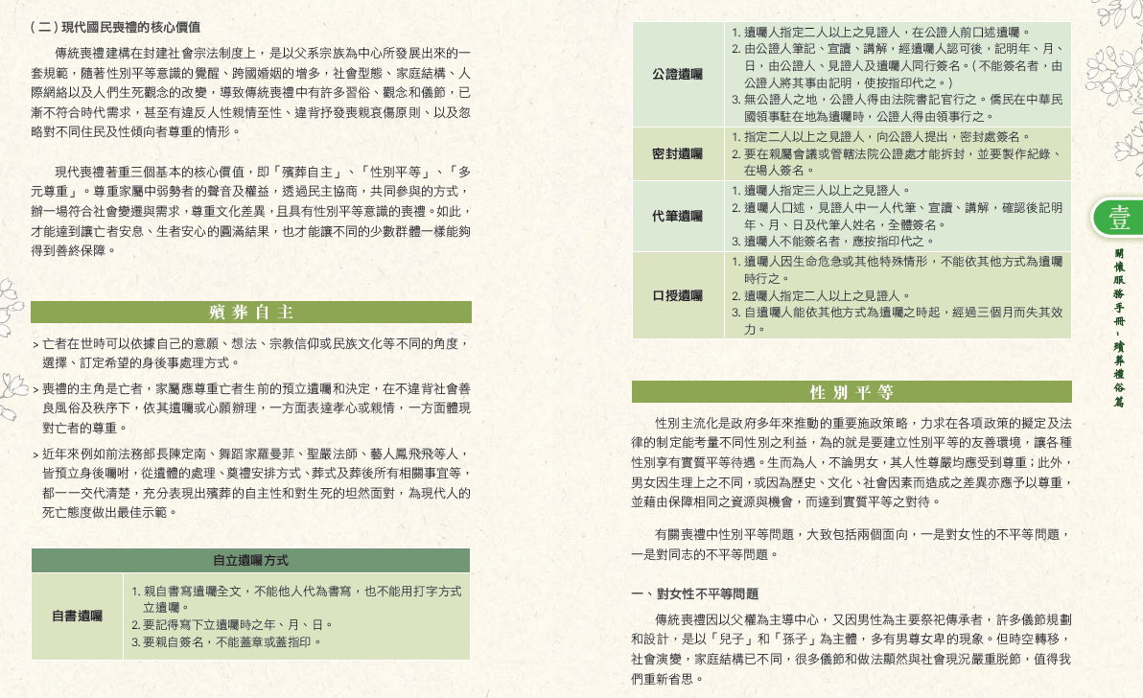
突破傳統舊思維 公私齊心獲尊重
關懷服務手冊宣導現代國民喪禮
三個核心概念：殯葬自主、性別平等、多元尊重

Slide 12
適當調整真實踐 喪禮圓滿慰人心
孝子女平等同列
隨侍在側

Slide 13
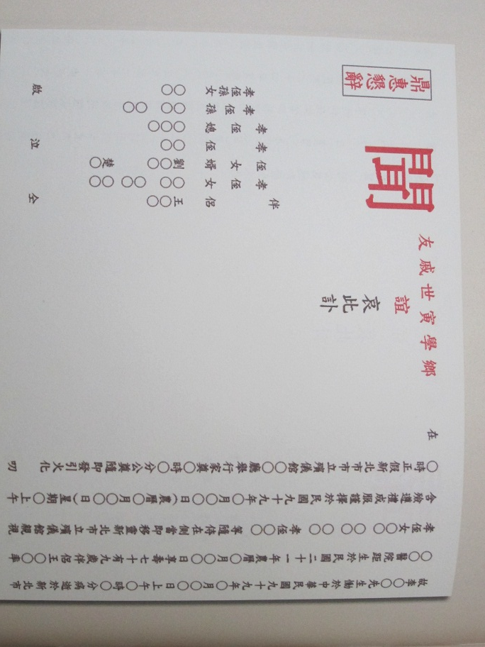
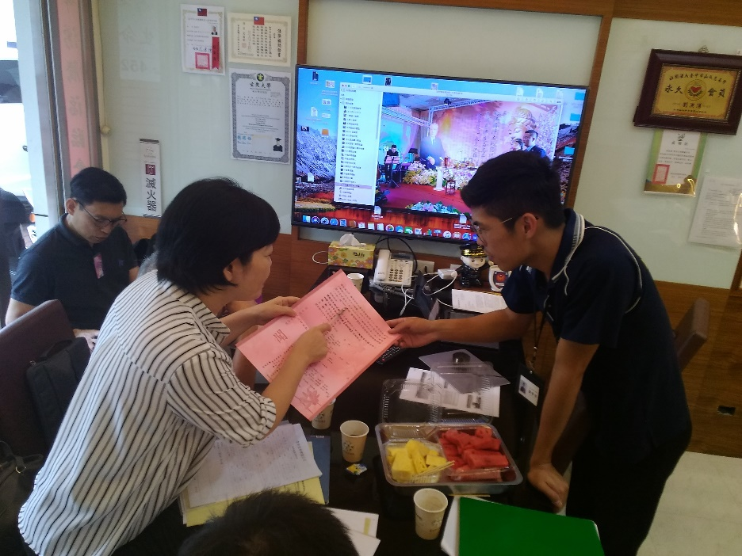
適當調整真實踐 喪禮圓滿慰人心
同志由伴侶發訃
殯葬服務業實地評鑑，委員輔導禮儀業者訃文撰寫，傳達性平觀念

Slide 14
每位家人的喪葬參與權都不應被忽略
夫妻互相可參加奠禮或送葬
父母可參加子女喪禮並送葬
主奠者不論性別，由出生排行最長者擔任，或由與亡者最親近的子女擔任
家奠禮中男眷女眷不依性別分左右邊排列
家屬致奠時依家中排行安排主奠，若夫妻同時致奠，可並列主奠者席
男女皆可捧斗、執幡、主祭、讀哀章、封釘
家奠禮（訃聞撰寫）依序以家屬→族宗親（男女皆以自己的族宗親優先）→姻親→誼義親順序致奠
喪禮的主角是亡者，尊重同志亡者的身後事囑咐

Slide 15
敬請指教

